Slide 1

La Mazmorra de Las Almas perdidas
Una aventura interactiva creada por Zay Márquez
Click para comenzar

Slide 2
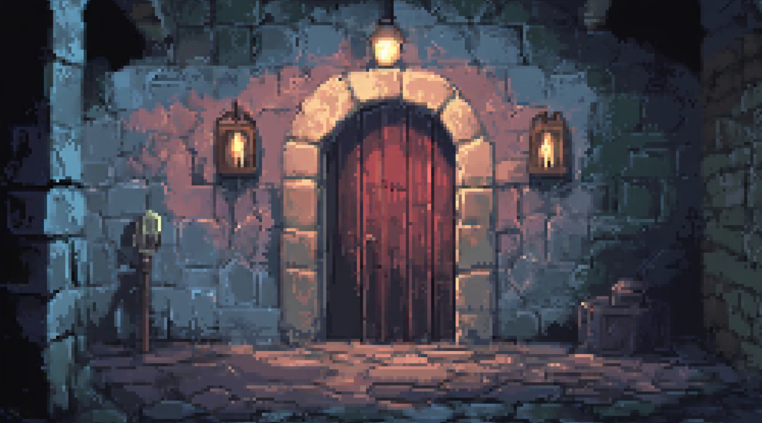
Despiertas en un oscuro calabozo. No recuerdas cómo llegaste aquí, pero una sensación de
Seguir la luz
Explorar los alrededores
peligro impregna el ambiente. Alrededor solo hay frías paredes de piedra, un resplandor
tenue y un eco lejano de pasos arrastrándose. Debes encontrar la salida... si es que existe.

Slide 3
Explorar los alrededores

Slide 4
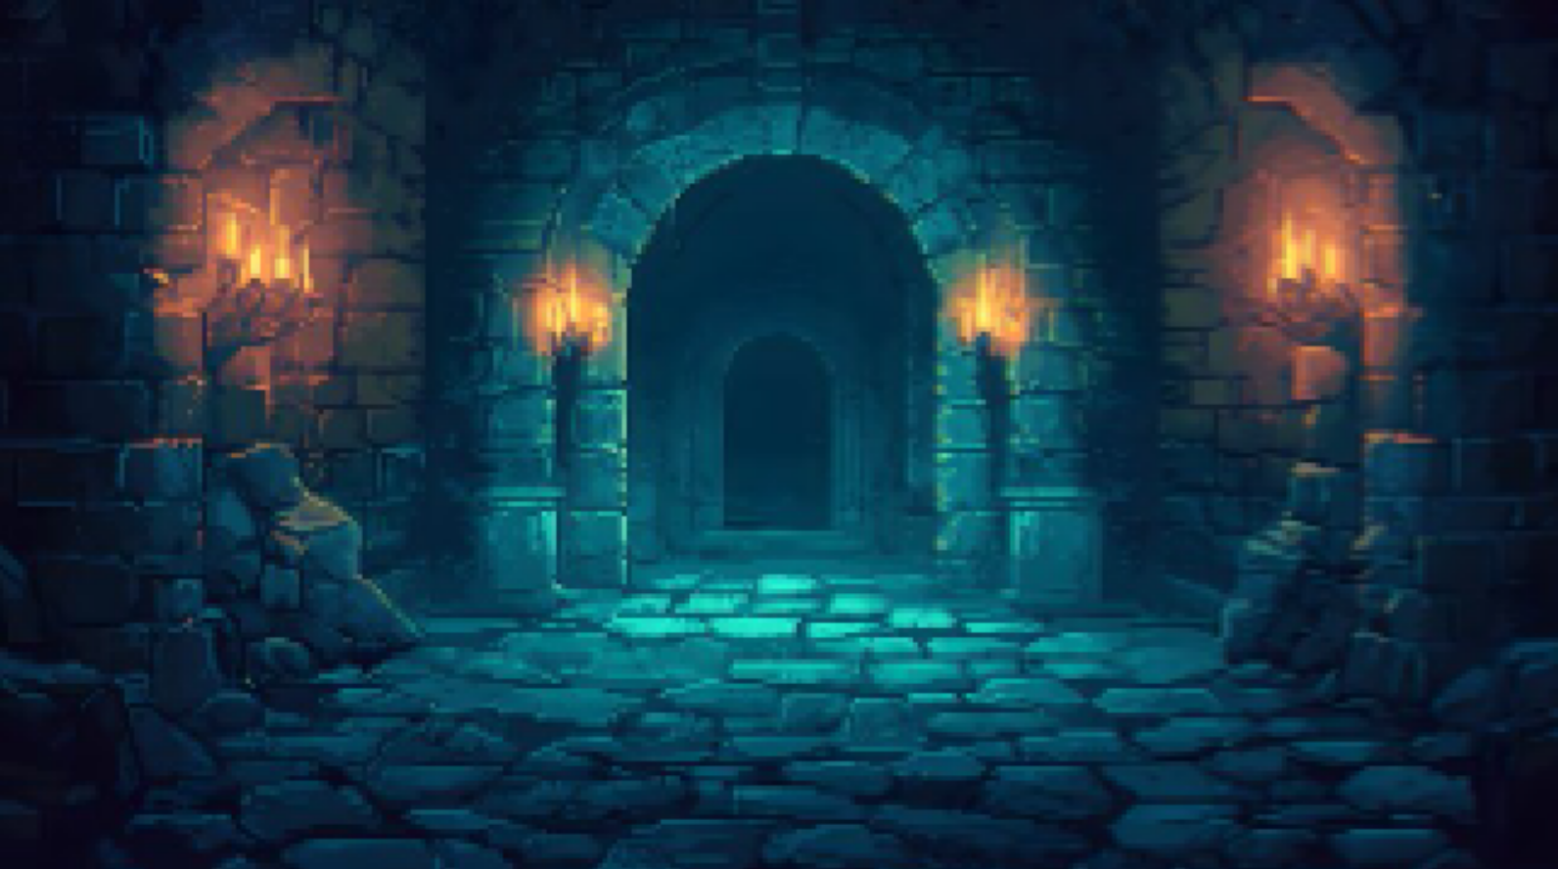
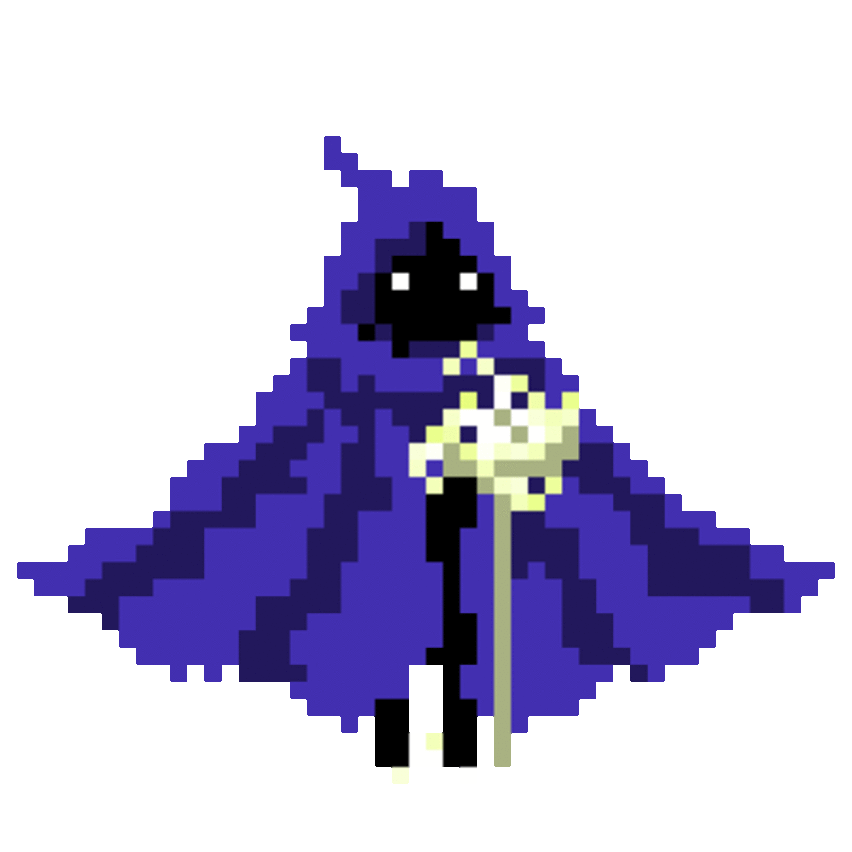
Un resplandor espectral ilumina el pasillo, se trata de un mago.
Ignorar al mago
Hablar con el mago

Slide 5
El mago trata de hablar contigo, pero te das la vuelta y vuelves al punto de inicio.
Volver al inicio

Slide 6
El mago te ofrece una poción la cual dice que puede teletransportarte a la salida.
Tomar la poción
Ignorar la oferta

Slide 7
El mago no te insiste, sigues tu camino.
Volver al inicio

Slide 8

Sí
No
El mago te ha engañado, se trata de una poción que te vuelve una bestia, te quedas
¿Volver a intentarlo?
eternamente vagando por la mazmorra en busca de otras víctimas para alimentarte.

Slide 9
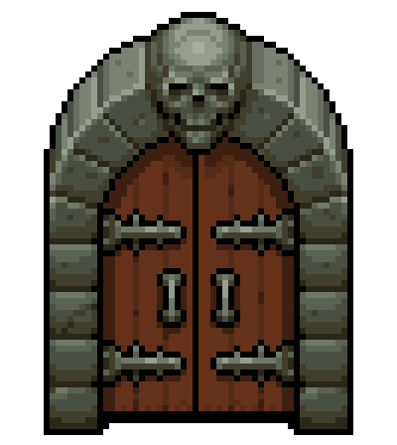
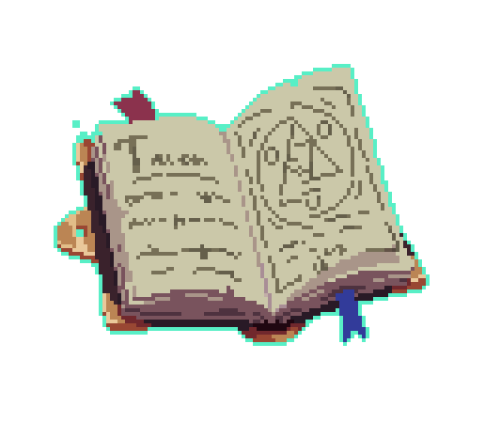
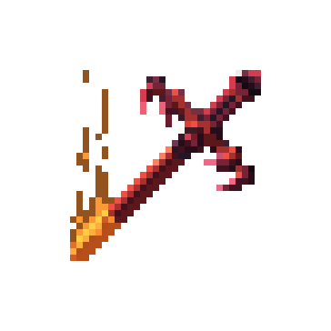
Examinar el libro encantado
Tomar la daga misteriosa
Abrir la puerta
Buscas pistas en la penumbra.
Selecciona un objeto

Slide 10
Examinar el libro encantado
Tomar la daga misteriosa
Buscas pistas en la penumbra.
Selecciona un objeto

Slide 11
Escuchas voces susurrando en tu mente.
Leerlo en voz alta
Guardarlo sin leer

Slide 12
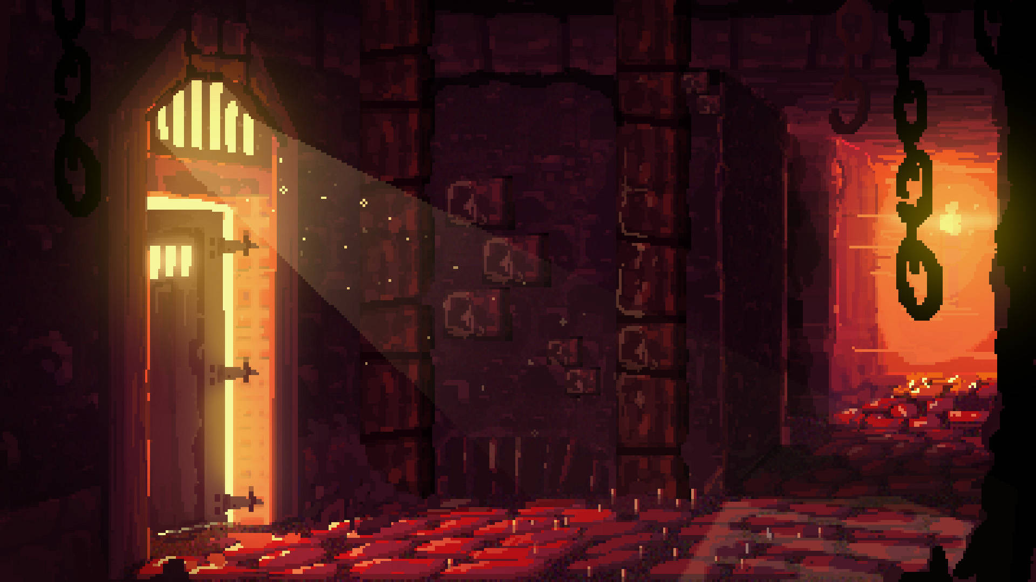
La mazmorra cambia a tu alrededor.
Caminar hacia los murmullos
Caminar hacia los rayos de luz

Slide 13
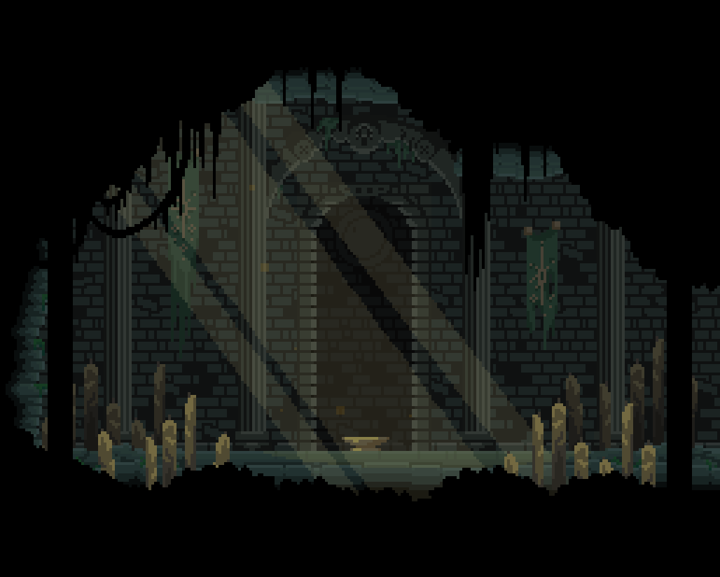

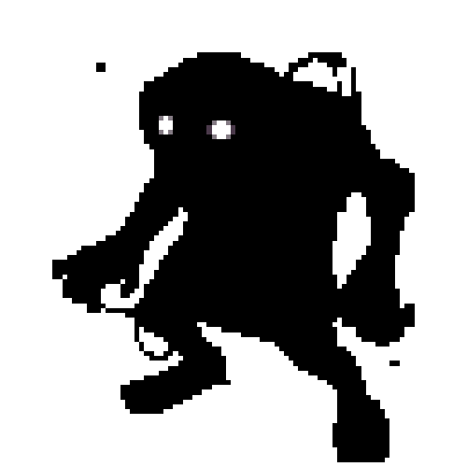
Escuchas sollozos en la oscuridad. Sigues caminando hasta encontrar una pequeña celda,
en la misma celda, dejando libre al prisionero. Este huye gritando “ ¡Por fin soy libre! ”,
Sí
No
¿Volver a intentarlo?
mientras tú ocupas su lugar.
dentro se encuentra un prisionero, al acercarte notas que se ha vuelto loco y está
lamentándose, pasados unos segundos aparece detrás tuya un caballero que te aprisiona

Slide 14
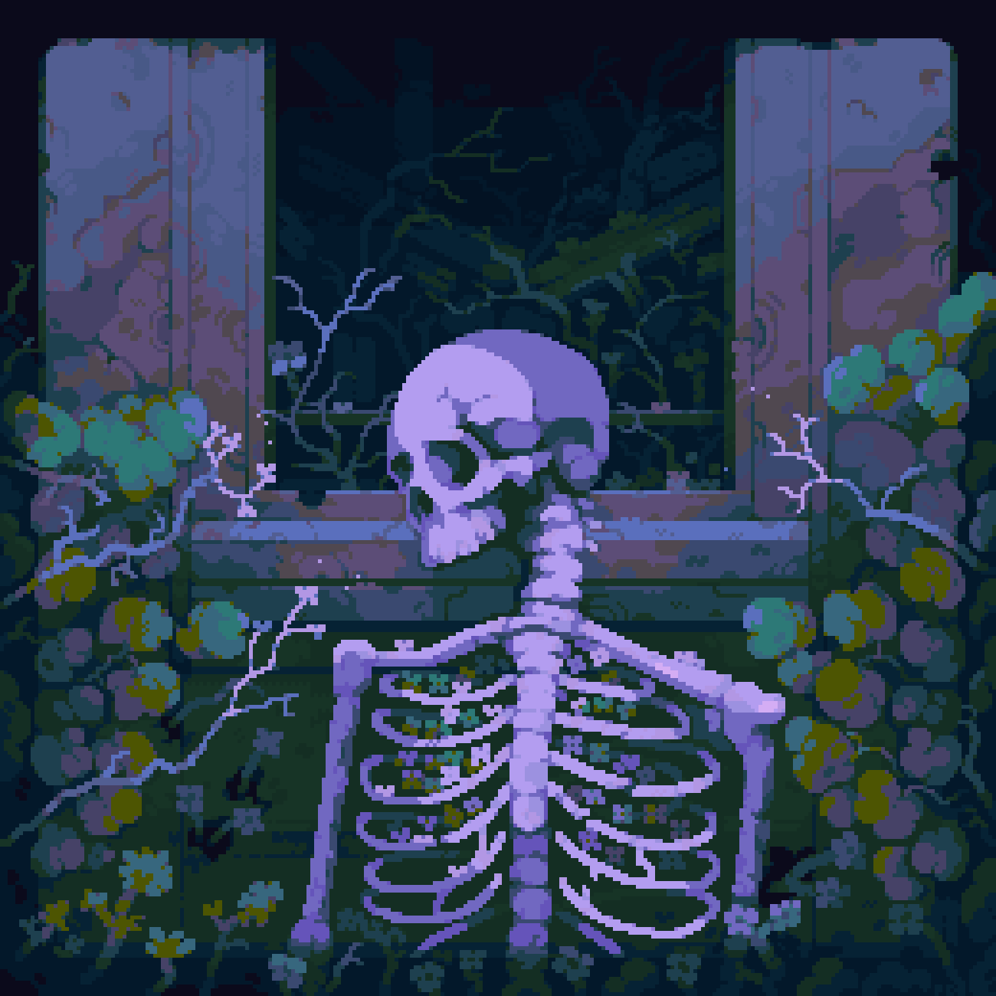
Las voces se vuelven en contra tuya y te vuelves loco, nunca encontraste una salida
Sí
No
¿Volver a intentarlo?
y moriste de hambre.

Slide 15
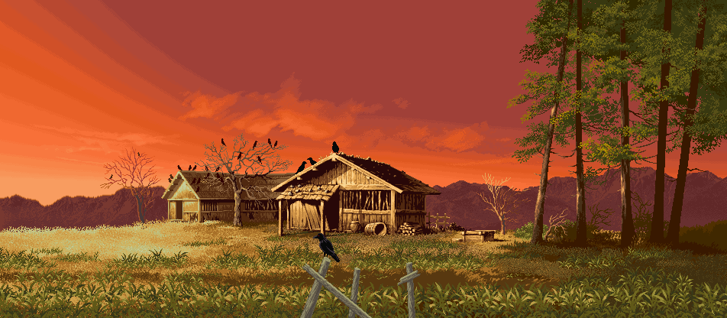
Encontraste unos escombros sueltos en la pared de la mazmorra, los quitaste y
Sí
No
¿Probar otros finales?
conseguiste encontrar una salida. Pasaste un mal rato, pero volviste a casa sano y salvo,
aunque nunca llegaste a saber cómo apareciste en la mazmorra en primer lugar.

Slide 16
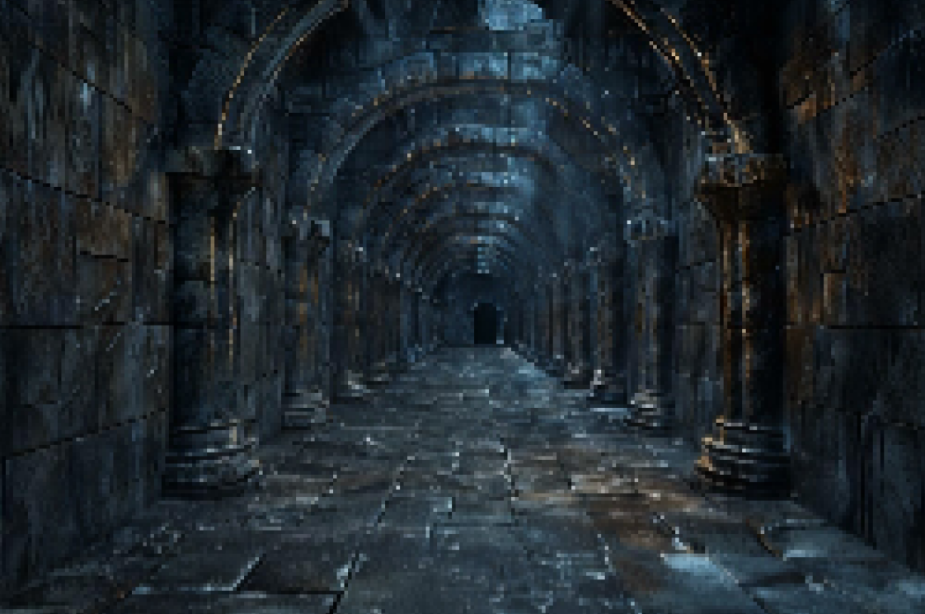
Encuentras un pasillo interminable.
Vuelves a cerrarla
Seguir hacia delante

Slide 17
Pierdes la noción del tiempo, no encuentras nada, el pasillo nunca acaba.
Sí
No
Desamparado y abatido, acabas muriendo de hambre.
¿Volver a intentarlo?

Slide 18
Al cerrarla, la puerta se desvanece como si de un espejismo se tratase.
Volver a la selección

Slide 19
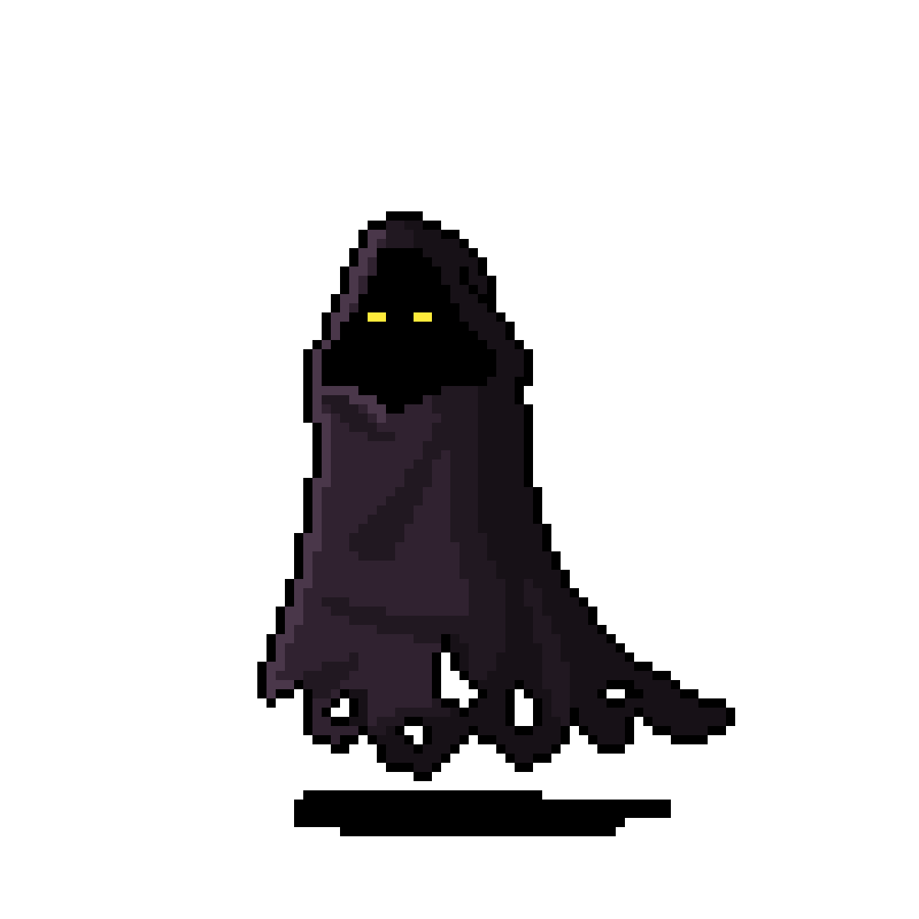
Un espíritu aparece ante ti.
Usarla para defenderte
Dejarla en su lugar

Slide 20
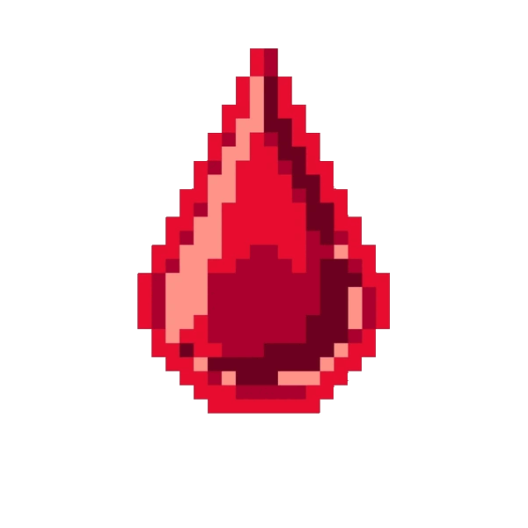
Sí
No
Cada herida que causas al espíritu la sufres tú, acabas muriendo desangrado.
¿Volver a intentarlo?

Slide 21
El espíritu se desvanece pero sientes una presencia detrás de ti.
Guiarte por la presencia
Seguir por tu cuenta

Slide 22
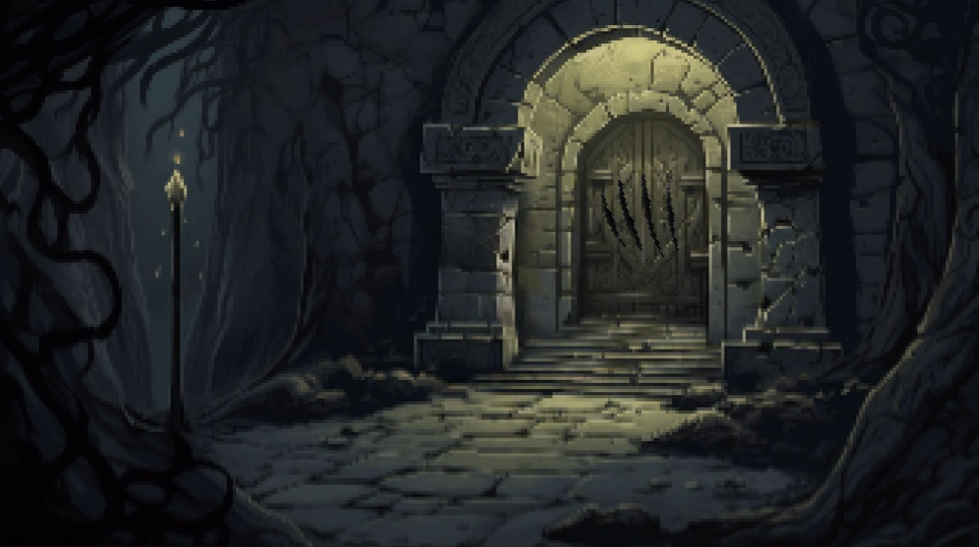
La presencia te empuja ciegamente, decides dejarte guiar y acabas ante una extraña
puerta con marcas de garras gigantescas, dudas en abrir la puerta por un instante.
Abrir la puerta
No abrir la puerta
Escuchas algo tras la puerta.

Slide 23
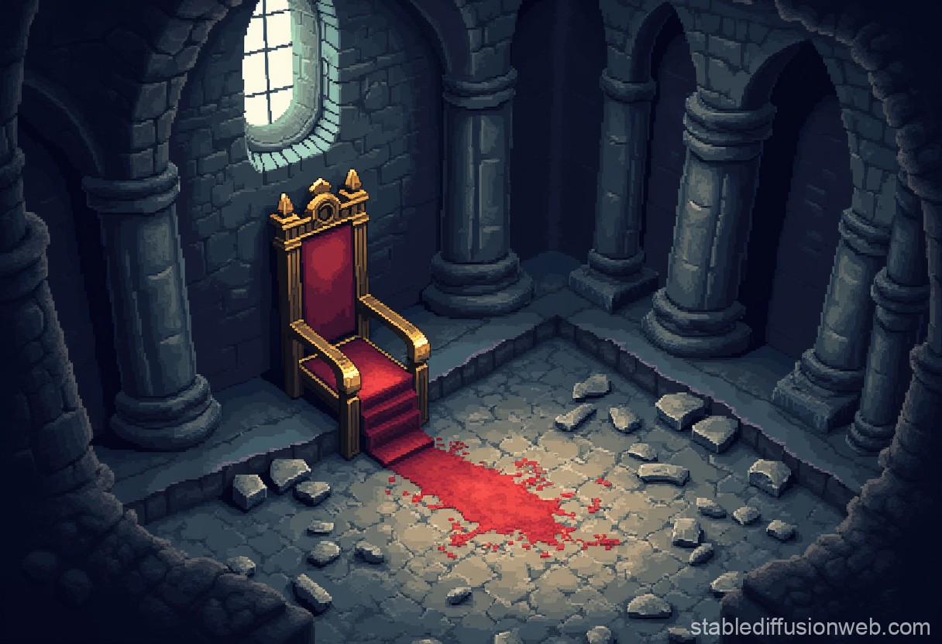
Acabas perdido en un pasillo sin salida con un trono, cuando quieres darte la vuelta, ves al
Sí
No
fondo unos destellantes ojos rojos, sabes que de allí ya no saldrás, al menos no con vida.
¿Volver a intentarlo?

Slide 24
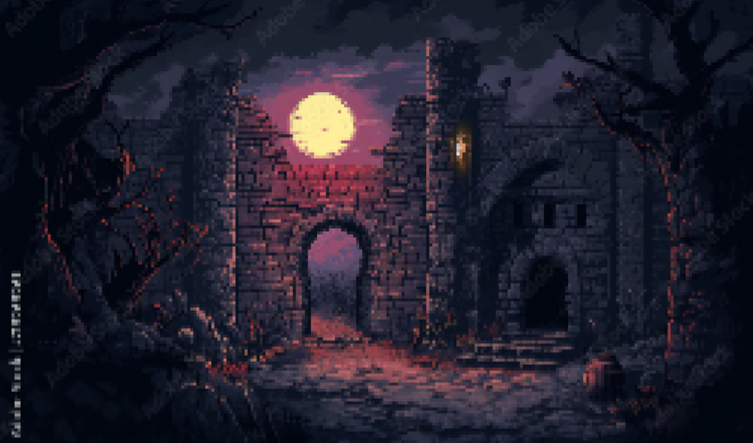
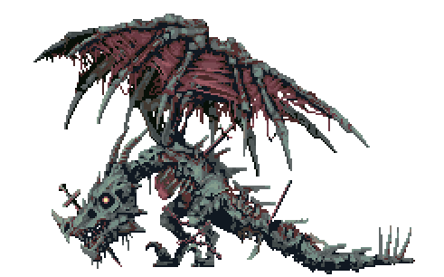
Abres la puerta cuidadosamente, tras ella se encuentra un dragón no muerto, parece
estar agotado al verte suspira, piensas en si deberías ayudarlo o no.
Ayudarlo
No ayudarlo

Slide 25
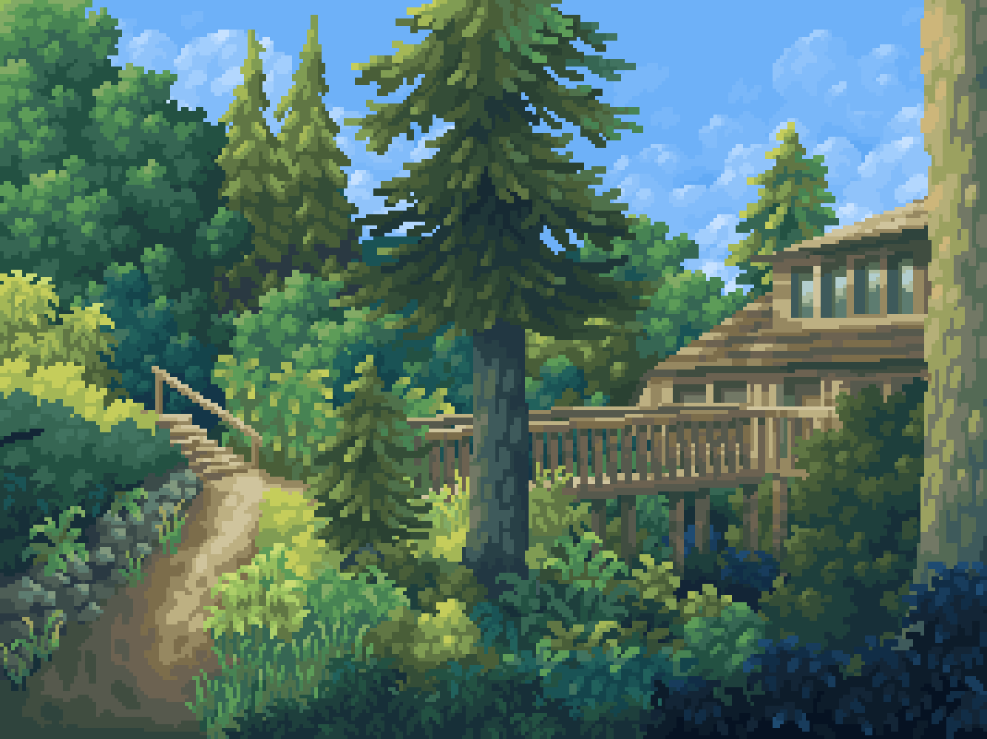
No
Con decisión sacas la espada que atraviesa la cabeza del dragón, se trataba de un maleficio
Sí
que no le permitía volar, el dragón al ver tu valentía decide devolverte el favor y sacarte
¿Probar otros finales?
de allí, te montas sobre él y salís volando hasta el bosque más cercano a tu aldea.

Slide 26
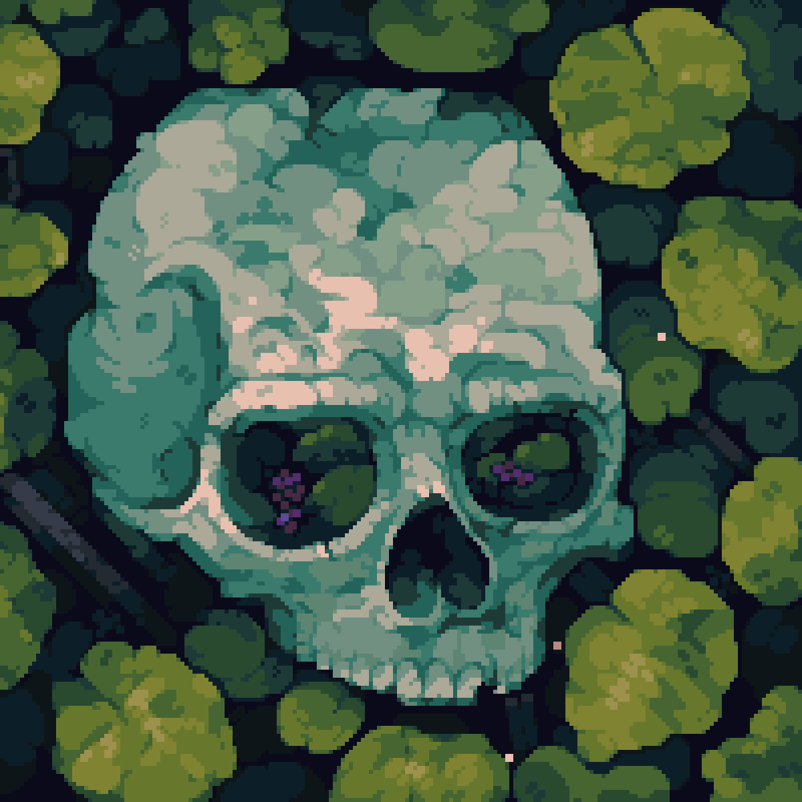
No
El dragón se queda mirándote, esperando ver tu reacción, al ver que no decides ayudarlo
Sí
se abalanza hacia ti y consigue atraparte con sus mandíbulas, lo último que consigues ver
¿Volver a intentarlo?
es su enorme boca echándose encima tuya, a punto de devorarte.

Slide 27
Fin de la Historia
¡Te deseo suerte para la próxima vez!

Slide 28
Fin de la Historia
¡Espero que pruebes nuevos finales pronto!

